Slide 1
Объединение таблиц

Slide 2
Ключи
head(dataframe) # первые 6 строк
tail(dataframe) # последние 6 строк
str(dataframe) # структура данных
summary(dataframe) # обзор данных
dim(dataframe) # количество строк и столбцов
names(dataframe) # названия столбцов

Slide 3
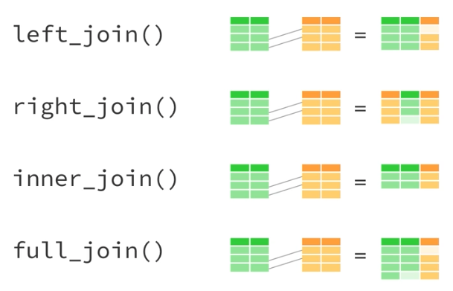
Join Functions

Slide 4
Join Functions
left_join(bands, artists, by = c(‘left' = ‘right'))
right_join(artists, bands, by = c(‘left' = ‘right'))
inner_join(songs, albums, by = "album")
full_join(artists, bands, by = c(‘left' = ‘right'))

Slide 5
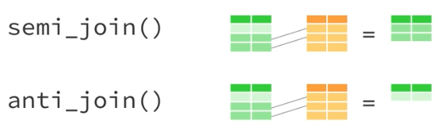
Filtering Join Functions

Slide 6
Filtering Join Functions
semi_join(albums, songs, by = c(‘left' = ‘right'))
anti_join(artists, bands, by = c(‘left' = ‘right'))

Slide 7
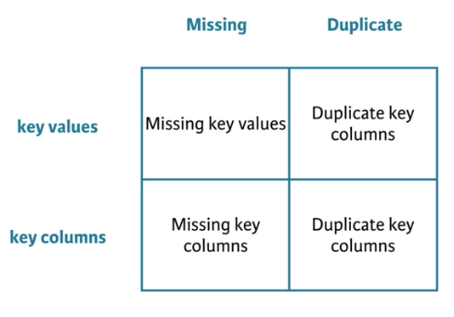
Errors

Slide 8
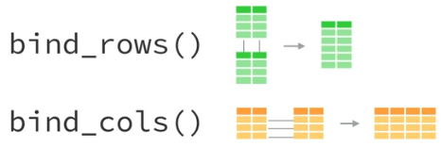
Binding Functions
side_one %>% bind_rows(side_two)
bands %>% bind_cols(albums)

Slide 9
CASE STUDY – Мутации в раке кишечника
Вопрос: Отличается ли количество мутаций определенных генов по полу пациентов и по гистологическому подтипу?
Дано: данные мутаций – 2 таблицы, данные пациентов, данные полученных образцов
Надо: сделать столбчатые диаграммы по количеству мутаций по полу пациентов, разделенные по гистологическим подтипам

Slide 10
CASE STUDY – Мутации в раке кишечника
Получить таблицу со следующими клиническими данными – Идентификатор образца, Пол, Гистологический подтип (HISTOLOGICAL_SUBTYPE)
Объединить таблицы – образцы и пациенты – left_join()
Сделать фильтр – filter()
Получить полную таблицу со всеми мутациями
bind_rows()
Найти мутации по гену APC
Сделать фильтр – filter()
Построить столбчатую диаграмму по полу и по гистологическому подтипу
Объединить таблицы – клиника и мутации – left_join()
График – ggplot() + geom_bar() + facet_grid()
Превратить код в функцию и попробовать на других генах - TP53 и SYNE1

